Slide 1
Stopové prvky
Bc. Veronika Doložílková
Bc. Michaela Šindelářová

Slide 2
Stopové prvky
I
Jod
Selen
Fluor
Chrom
Kobalt
DDD v μg
Co
Cr
Se
F

Slide 3
Jód

Slide 4
Jód
Funkce
důležitý pro správnou činnost štítné žlázy
prostřednictvím hormonů štítné žlázy ovlivňuje
funkci CNS
růst a sexuální dozrávání
regulaci energetického metabolismu a teploty
důležitý pro prenatální vývoj nervové soustavy

Slide 5
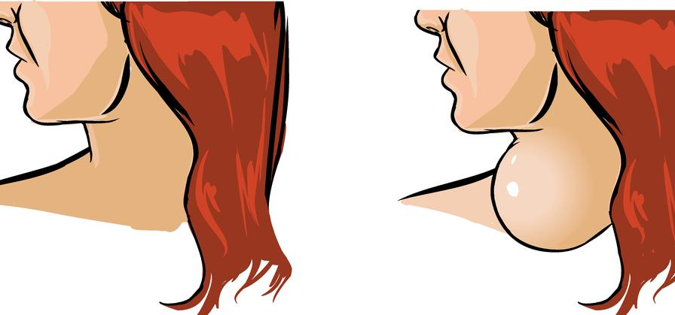
Jód
Nedostatek
Při dlouhodobém nedostatku jódu je ŠŽ stimulována k intenzivnější činnosti, zvětšuje se a vzniká struma neboli vole
V dospělosti - únava, malátnost, celková slabost, zácpa, zimomřivost, hypotenze, bradykardie
V dětství - opožděný psychický vývoj s následnou mentální retardací – tzv. kretenismus

Slide 6
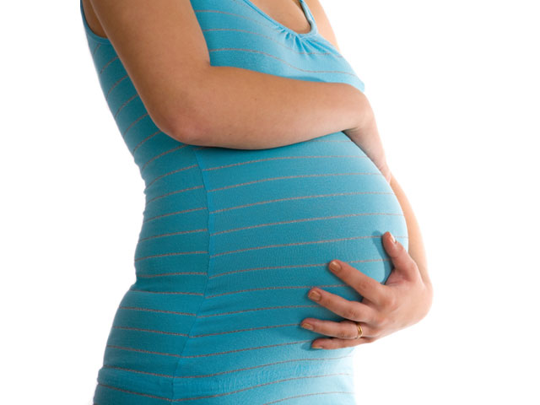
Jód
Rizika nedostatku jódu
Ženy – poruchy menstruačního cyklu a oplodnění
Během těhotenství – zvýšené riziko potratů a vrozených vývojových vad
Novorozenci, kojenci, děti – poruchy vývoje CNS, kretenismus
Dospívající – poruchy učení, chápání, soustředění
Dospělí – endemická struma, snížený energetický metabolismus, porucha funkce ŠŽ

Slide 7
Jód
Zdroje
Přirozený obsah jódu v potravinách závisí na obsahu jódu v půdě
Mořské ryby, vejce, mléko, sůl
Jodovaná sůl – v ČR je povinná jodizace kuchyňské soli (20-34mg/kg) - jodičnan

Slide 8
Jód
Zdravotní tvrzení
Jód přispívá k normálním rozpoznávacím funkcím
Jód přispívá k normálnímu energetickému metabolismu
Jód přispívá k normální tvorbě hormonů štítné žlázy a k normální činnosti štítné žlázy

Slide 9
Jód
DDD
 | μg/den
Kojenci | 50
Děti (1-14) | 90-150
Dospívající, dospělí | 150
Senioři | 150
Těhotné, kojící | 220

Slide 10
Selen

Slide 11
Selen
Funkce
Antioxidační účinky
Součást mnoha enzymů
enzym selendependentní 5´- dejodáza – metabolismus hormonů ŠŽ

Slide 12
Selen
Nedostatek
Keshanská nemoc – onemocnění srdce
Osteoartritida - deformity kloubů, menší vzrůst
Ateroskleróza – nedostatek selenu ⇒ snížený antioxidační účinek na metabolity cholesterolu
Možný vznik nádorového bujení

Slide 13
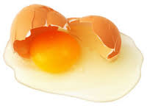
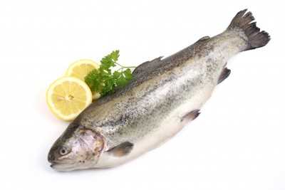
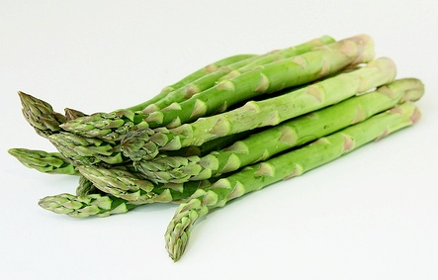
Selen
Zdroje
Obsah selenu v potravinách se odvíjí od jeho výskytu v půdě
Maso, ryby, vejce
Čočka, chřest

Slide 14
Selen
Zdravotní tvrzení
Selen přispívá k normální spermogenezi
Selen přispívá k udržení normálního stavu vlasů
Selen přispívá k normální funkci imunitního systému
Selen přispívá k normální činnosti štítné žlázy
Selen přispívá k ochraně buněk před oxidativním stresem (antioxidační účinek)
Selen přispívá k udržení normálního stavu nehtů

Slide 15
Selen
DDD
 | μg/den
Kojenci | 5 – 30
Děti | 10 – 60
Dospívající, dospělí | 30 – 60
Senioři | 30 – 60
Těhotné, kojící | 30 - 60
Obecně:
55 μg/den

Slide 16
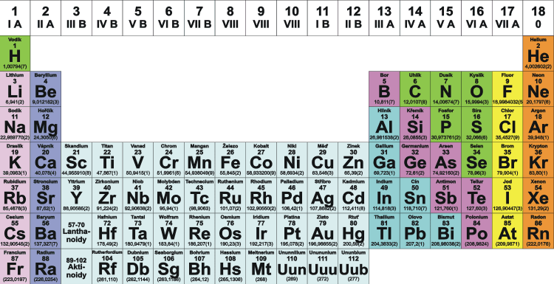
fluor

Slide 17
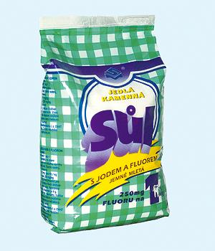
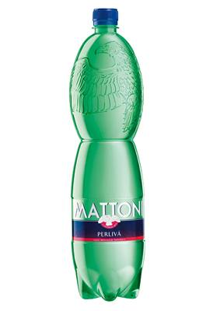
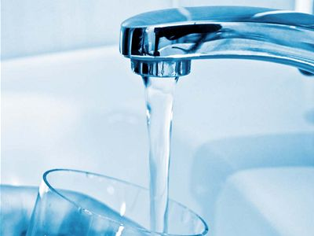
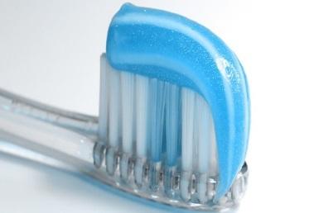
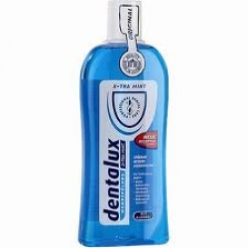
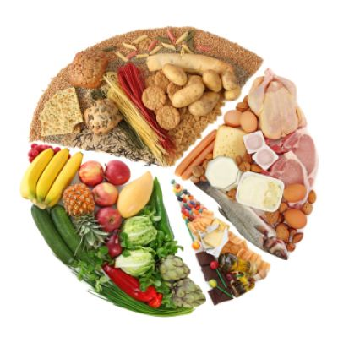
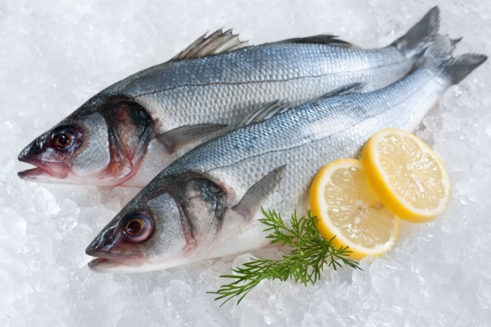
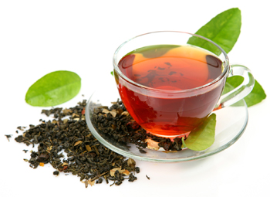
fluor – zdroje:

Slide 18
fluoru- zdroje:
pitná voda (optimálně 0,1-0,3 mg/l)
nefluoridované vody
od r. 1988 s v ČR nefluorizuje pitná voda
fluoridované vody (0,7-1,2 mg/l)
koncentrace F je různá (dle geologických původů) - do 2 mg/l
minerální vody – Bílinská, Mattoni, Hanácká kyselka, Korunní, Vincentka… (± 0,6 mg/l)
ryby a výrobky z ryb
sůl (mořská sůl – 2500 µg/g)
čaj

Slide 19
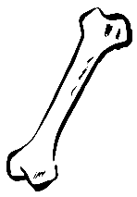
fluor
součástí organismu – nejvyšší koncentrace v KOSTECH, ZUBECH
zdravotně nezbytný prvek:
antikarcinogenní účinek,
bakteriostatické účinky,
mineralizace zubů, podpora růstu a prořezávání zubů,
zpevňuje zubovinu a zubní sklovinu,
podpora novotvorby a mineralizace kostí

Slide 20
fluor – zdravotní tvrzení
zdravotní tvrzení:
fluorid přispívá k zachování mineralizace zubů

Slide 21
fluor
v těle dospělých je 2-3 g fluoridů
95% v tvrdých tkáních
zuby 0,1-5 g/kg
kosti 0,5-2 g/kg
zbytek je v plazmě a vysoce vaskularizovaných měkkých tkáních
v kostech a zubech je složkou fluoroapatitu (100-200mg/kg)

Slide 22
fluor - metabolismus
absorpce
žaludek, tenké střevo - pasivní difúze
fluoridy z vody 97%, fluoridy z potravy 80%
dobrá – NaF
snížená – Ca, Mg, Al, Fe, P
po absorpci se F váže na minerální látky v zubech a kostech
neabsorbovaný F se vyloučí močí popř. stolicí, mateřským mlékem
zadržování F u kojenců – dětí 50-90%
zadržování F u dospělých do 10%

Slide 23
fluor – kolik ho přijímat?
NÍZKÝ PŘIMĚŘENÝ VYSOKÝ
-dlouhodobě zvýšený příjem především během vývoje zubů “zubní fluoróza“
křídové skvrny na sklovině
zuby s tmavými pigmenty
rizikovým faktorem je koncentrace F ve vodě > 2 mg/l
-nevolnost, ospalost, malátnost, křeče († 5-10g)
- zubní kaz
bezpečná denní dávka:1,5-4 mg

Slide 24
fluor- DDD [mg/den]:
VĚK | muži | ženy
0-4 m. | 0,25
4-11 m. | 0,5
1-3 r. | 0,7
4-9 r. | 1,1
10-12 r. | 2
13-18 r. | 3,2 | 2,9
> 19 r. | 3,8 | 3,1

Slide 25
chrom

Slide 26
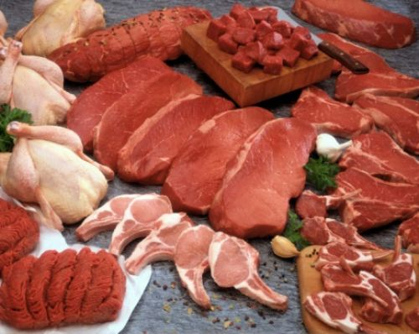
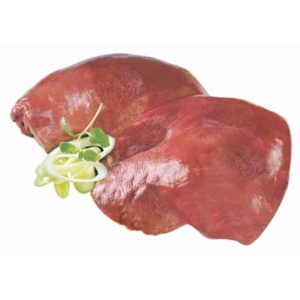
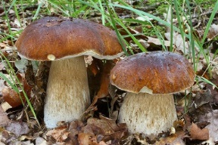
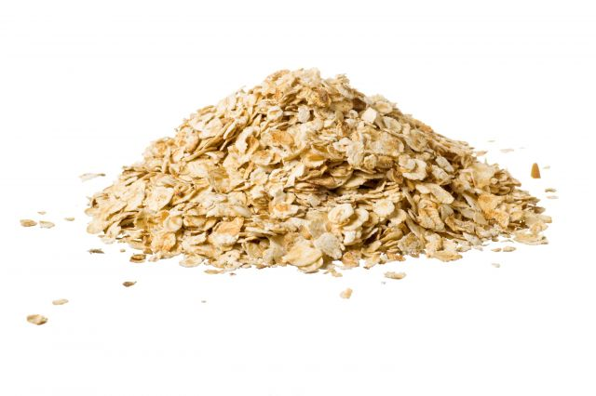
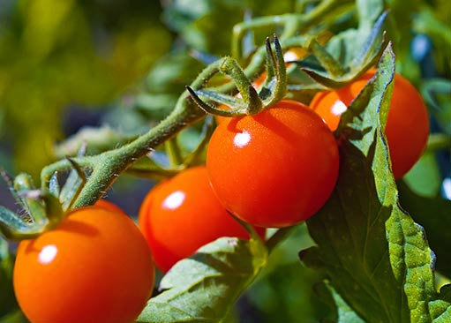
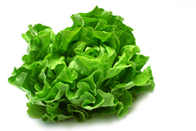
chrom – zdroje Cr III:
maso, játra, vejce, ovesné vločky, rajčata, hlávkový salát, kakao, houby

Slide 27
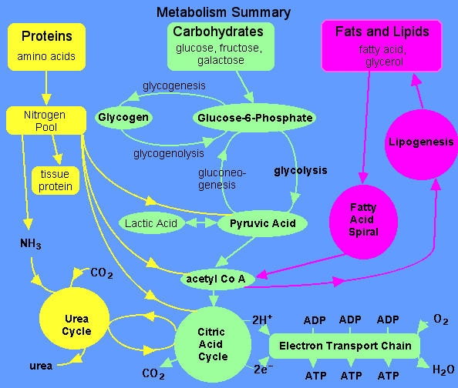
chrom
ovlivňuje metabolismus sacharidů, bílkovin i tuků
pro účinnost inzulinu v metabolismu glukosy
vylučován močí
zvýšené ztráty: fyzické práce, trauma, těhotenství, laktace

Slide 28
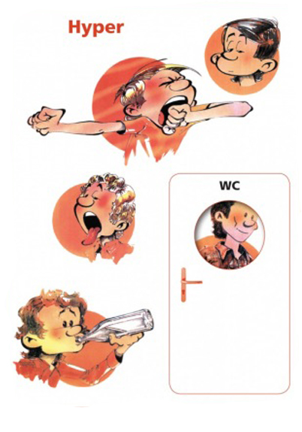
chrom - deficit
pozorován u pacientů na dlouhodobé PV (parenterální výživě)
u lidí s malnutricí
hyperglykémie rezistentní na inzulin
hyperlipidemie
úbytek hmotnosti
periferní neuropatie
ataxie

Slide 29
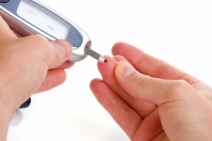
chrom – zdravotní tvrzení
za podmínky nejméně 15% DDD
přispívá k zachování normálního metabolismu makronutrientů
zachování normální hladiny glukózy v krvi

Slide 30
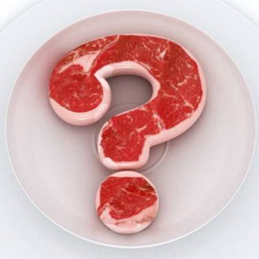
chrom
DDD dle WHO: 20 µg /den pro pokrytí fyziologických funkcí
30-100 µg /den pro vytvoření zásob
konzumace za den okolo 30-60 µg /den
absorpce z potravin 0.5 - 3%
při přívodu nad 200 µg /den nebyly pozorovány žádné odchylky

Slide 31
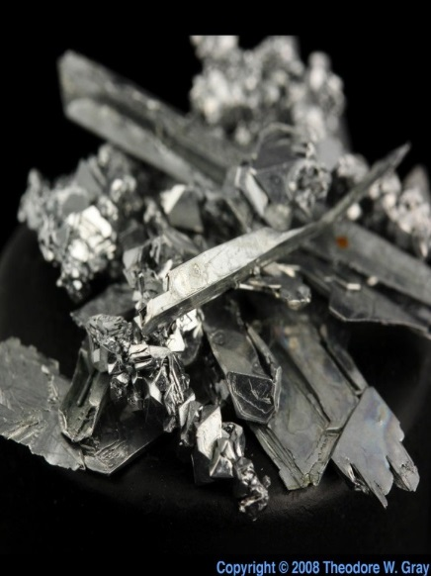
chrom III, VI
trojmocný chrom v potravě
nízká toxicita (max. podráždění kůže citlivých osob)
šestimocný chrom v průmyslu
výrazný dráždivý až leptavý účinek na kůži nebo sliznice
po požití poškozují funkci ledvin
závažná je inhalace Cr⁶⁺ sloučenin – poškozuje dýchací soustavu
může být příčinou bronchiálního astmatu
řadí se k nejúčinnějším alergenům
karcinogenní účinek

Slide 32
kobalt

Slide 33
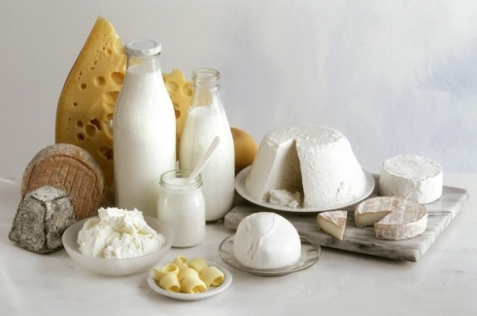
kobalt - zdroje
játra , maso, vejce, mléčné výrobky

Slide 34
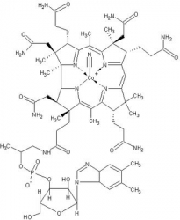
kobalt
součástí vitaminu B₁₂ (kobalamin)
pro tvorbu červených krvinek
v těle se nachází ve svalech a kostech
DDD není stanovená
cca 3 µg kobalaminu = 0.13 µg Co

Slide 35
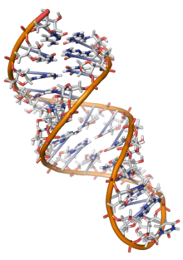
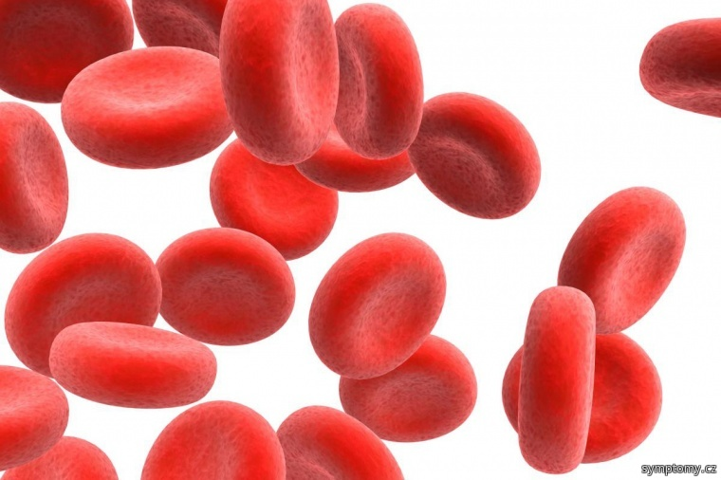
kobalt - deficit
makrocytární anemie (porušená resorpce kobalaminu vlivem nedostatku „vnitřního faktoru“)
zástavu syntézy nukleových kyselin

Slide 36
Děkujeme za pozornost

Slide 37
Použitá literatura
BLATTNÁ, Jarmila. Výživa na začátku 21. století aneb o výživě aktuálně a se zárukou. Praha: Společnost pro výživu, 2005, 79 s. ISBN 80-239-6202-7
MÜLLEROVÁ, Dana. Výživa těhotných a kojících žen. 1. vyd. Praha: Mladá fronta, 2004, 119 s. Žijeme s dětmi, sv. 7. ISBN 80-204-1023-6
Referenční hodnoty pro příjem živin. V ČR 1. vyd. Praha: Společnost pro výživu, 2011, 192 s. ISBN 978-80-254-6987-3.
Stopové prvky. Dostupné na: https://is.muni.cz/auth/elearning/warp.pl?fakulta=1411;obdobi=5404;studium=530622;furl=%2Fauth%2Fel%2F1411%2Fpodzim2014%2FVLKB091%2Findex.qwarp;so=nx;qurl=%2Fel%2F1411%2Fpodzim2014%2FVLKB091%2Findex.qwarp;prejit=3204404

